Slide 1
Word

Slide 2
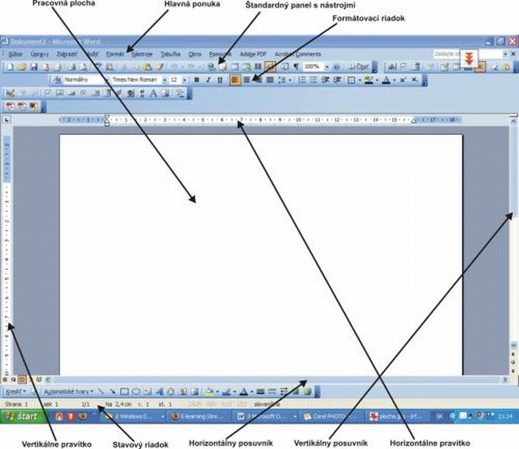

Slide 3
Pred samotným písaním si upravíme pracovné prostredie
Príkazom Zobraziť – Strany alebo kliknutím na tlačidlo Zobraziť strany naľavo od vodorovného posuvníka si zobrazíme dokument
v zobrazení strany, ktoré sa najviac podobá vytlačenému dokumentu.
V dialógovom okne Nástroje – Možnosti na záložke Zobraziť nastavíme zobrazenie vodorovného aj zvislého pravítka, zobrazenie okrajov textu aj zobrazenie všetkých netlačiteľných znakov - medzier, tabulátorov a nových riadkov.
Tieto netlačiteľné znaky sa zobrazujú alebo nezobrazujú stlačením tlačidla Zobraziť alebo skryť v paneli nástrojov.

Slide 4
Dokument uložíme do pamäte počítača SÚBOR/ULOŽIŤ AKO..., pričom v dialógovom okne zvolíme zložku pre umiestnenie súboru, ako aj meno. Dokumenty vytvorené vo WORDE majú príponu .doc (.docx).

Slide 5
ÚLOHA: Napíšte nasledujúci text a uložte ho na plochu. Ukončite prácu s programom Word, dvojklikom myši ho opäť otvorte.
Znalosť textového procesora sa stáva základným vybavením mnohých profesií.
Písacie stroje definitívne miznú z kancelárií a sú nahradzované počítačmi. Počítače nesporne zvyšujú produktivitu práce oproti písacím strojom predovšetkým tým, že textové editory ponúkajú množstvo možností a funkcií pre prácu s textom.

Slide 6
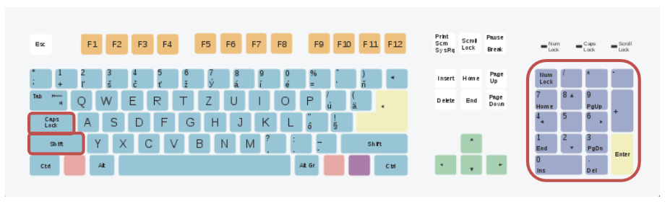
Klávesnica
Riadiace a smerové klávesy
Funkčné klávesy
Backspace
Alfanumerická časť
Medzerovník
Enter
Numerická časť

Slide 7
Špeciálne klávesy
Del – mazanie znaku za kurzorom
Backspase – mazanie znaku pred kurzorom
Home – skok na začiatok riadku
End – skok na koniec riadku
Page Up – o stránku nahor
PageDown – stránku nadol
Shift – písanie veľkých písmen na začiatku vety, horné znaky na klávesnici
Caps – nastavenie písania veľkých písmen

Slide 8
Pravidlá pri písaní textu
Slová oddeľujeme jednou medzerou.
Za každým interpunkčným znamienkom ( bodka, čiarka, otáznik a pod.) vkladáme medzeru.
Riadok neukončujeme Enterom pokiaľ to nie je koniec odseku.

Slide 9
Označenie textu
Blok – zvýraznená časť textu (písmeno, slovo, veta, riadok....)
Označenie – ťahaním ĽTM po danom slove
- Shift a smerové klávesy
– označenie celého dokumentu - Ctrl+A
Práca s blokom:
Formátovanie (zmena písma, veľkosti, farby, štýlu....)
presúvanie,
kopírovanie(CTRL+C),
vystrihnutie(CTRL+X),
prilepenie (vloženie)(CTRL+V)

Slide 10
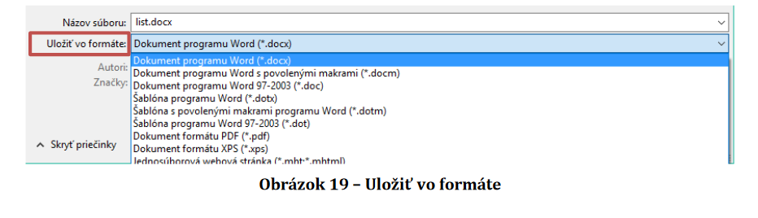
Uložiť, Uložiť ako ....
V aplikácii Microsoft Word možnosti uloženia ako:
- dokument programu Word (*.docx)
dokument programuWord 97-2003 (*.doc) –staršie verzie programu Word,
šablónu programu Word(*.dotx),
formát RTF (*.rtf),
obyčajný text (*.txt),
dokument formátu PDF (*.pdf),
webovú stránku (*.html).

